Slide 1

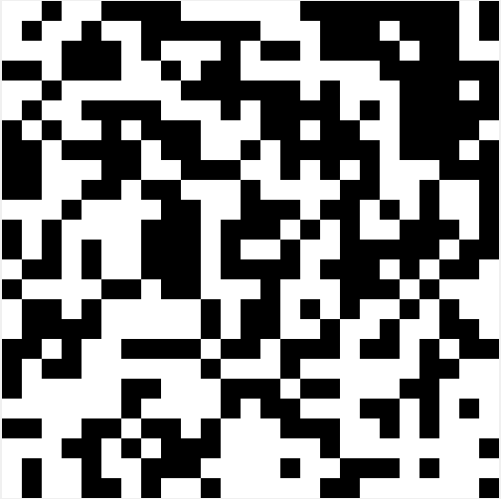
camera
sensor
mask
lens
dmd

Slide 2
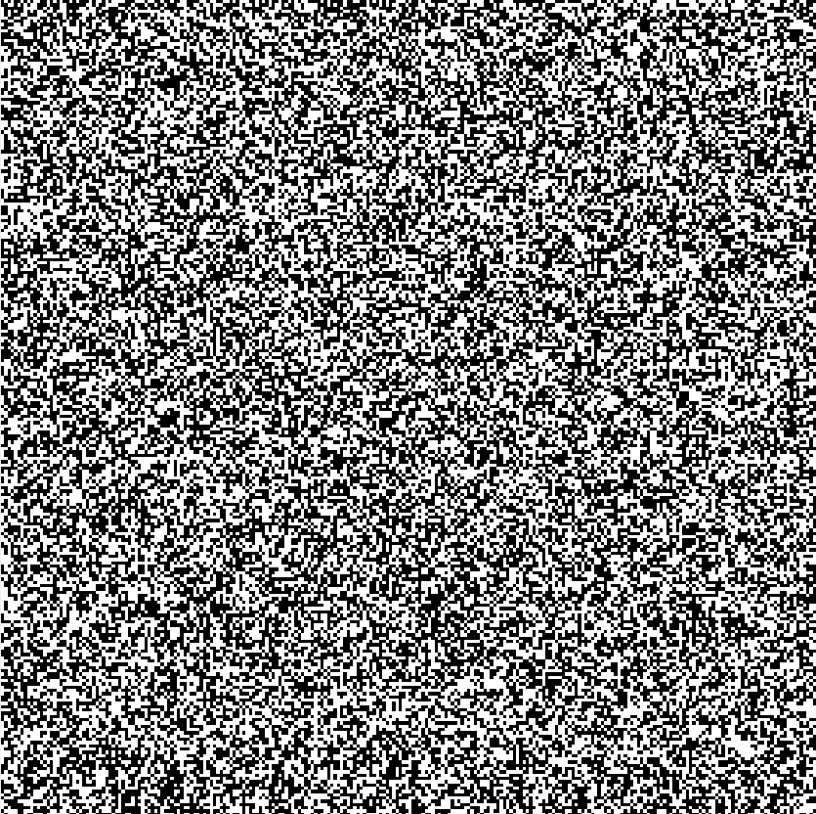
同一物点，在改变 dmd时，对应像点的变化
mask离sensor过近
dmd
mask
传播
mask离sensor过远
dmd
mask

